Slide 1
创新创业校企联合实践（软件工程）
（分组03 ）
刘传昌
计算机学院（国家示范性软件学院）
网络服务基础研究中心
目录

Slide 2
创新创业校企联合实践考核要求
① 基于 Open5GS（是一个开源项目，用于实现 5G 5GC和 4G LTE 移动核心网络）+ srsRAN（是一个4G/5G开源软件无线电套件，支持UE和eNodeB/gNodeB应用，可与第三方核心网络解决方案一起使用，构建完整的端到端移动通信网络）+ USRP B210（是一款软件定义无线电平台，实现无线射频信号收发）+ 真实手机（带可读写白卡），搭建一个端到端的4G/5G移动通信网络 。 ② 基于搭建好的移动核心网，与IMS解决方案（如Kamailio）集成以提供 VoLTE（Voice over LTE）和 VoNR （Voice over New Radio）等多媒体服务。 ③ 将实践2实现的Android客户端、实践1实现的PC客户端接入到上述网络，实现音视频互通。
分组完成，具体分组与《面向特色化领域的实践2 》课程一致。
考核需提交以下文件：
小组实验报告
个人实践报告
实践汇报PPT

Slide 3
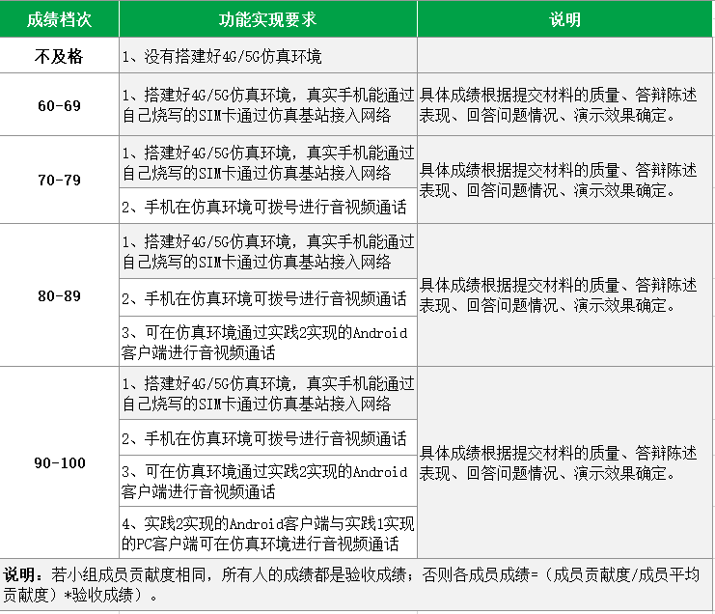
验收评分标准
实践成绩分5档

Slide 4
验收安排
验收时间：2026.7.8 下午，每组验收时间：25分钟，其中PPT汇报5分钟，系统演示与交流20分钟。
验收顺序：与实践2的验收顺序一致。
验收注意事项：
实验报告上务必明确写明小组各成员的贡献度，贡献度可以相同，也可以不同。
系统演示必须在4G/5G仿真环境下进行，需要2台手机+1台PC。
所有验收材料需要在2026年7月7日晚10点之前发给助教 徐祥。
验收材料包括：小组实验报告、小组所有成员的个人实践报告、 项目汇报PPT。所有材料压缩后以 小组编号-联合实践 命名。

Slide 5
基础开源框架——Open5GS
Open5GS是一个开源项目，用于实现 5G 和 4G LTE 移动核心网络，它提供了完整的 EPC（Evolved Packet Core，4G分组核心网）和 5GC（5G Core，5G核心网）组件。让开发者和研究人员能够搭建和测试移动通信网络环境。它继承自NextEPC，且社区支持良好，尤其是对于实验室环境和小型商业部署非常合适。
EPC，其特点是仅有分组域而无电路域、基于全IP结构、控制与承载分离、网络结构扁平化。
5GC，其控制面采用服务化架构设计（SBA，Service Based Architecture），将网络功能（NF）进行了拆分，而所有的 NF 又都通过接口接入到系统中，SBA 设计的目标是以软件服务重构核心网，实现核心网软件化、灵活化、开放化、智慧化。

Slide 6
基础开源框架——Open5GS
SBA架构关键技术点：
（1）服务的提供通过生产者（Producer）与消费者（Consumer）之间的消息交互来达成。交互模式简化为两种：Request-Response和Subscribe-Notify。
（2）实现了服务的自动化注册和发现。NF 通过服务化接口，将自身的能力作为一种服务暴露到网络中，并被其他 NF 复用；NF 通过服务化接口的发现获取拥有所需 NF 服务的其它 NF 实例。这种注册和发现通过 5G 的新型网络功能 NRF 实现： NRF 接收其它 NF 发来的服务注册信息，维护 NF 实例的相关信息和支持的服务信息； NRF 接收其它 NF 发来的 NF 发现请求，返回对应的 NF 实例信息。
（3）采用统一服务化接口协议。目前定义的接口协议栈，从下往上在传输层采用 TCP，在应用层采用 HTTP/2.0，在序列化协议方面采用 JSON，接口描述语言采用OpenAPI 3.0，API的设计方式采用 RESTFul。

Slide 7
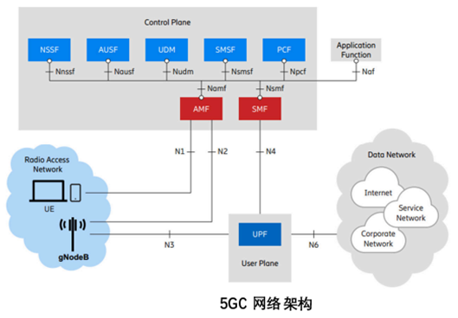
基础开源框架——Open5GS

Slide 8
基础开源框架——Open5GS
AMF（Access and Mobility Management Function），负责5G 核心网的接入和移动管理。
SMF（Session Management Function），负责会话管理。
NSSF（The Network Slice Selection Function），网络切片选择功能。
AUSF（Authentication Server Function），认证服务器功能。
UDM（Unified Data Management），用户数据标识，统一数据管理。
SMSF（Short Message Service Function），短消息服务功能。
PCF（Policy Control function），策略控制功能。
UPF（User plane function），用户面功能。

Slide 9
基础开源框架——Open5GS
Open5GS是一个4G/5G核心网络框架，可以与IMS解决方案（如Kamailio）集成以提供 VoLTE（Voice over LTE）和 VoNR （Voice over New Radio）等多媒体业务。

Slide 10
IMS，其核心是SIP
SIP Proxy Server，IMS称为CSCF（ Call Session Control Function，呼叫会话控制功能 ），并且又把它分成多个子系统，其中代理CSCF（P-CSCF）直接与终端交互，然后交给查询CSCF（I-CSCF），I-CSCF会查询HSS数据，对用户名和密码进行认证，查询是否欠费，开通或关闭的业务，根据接入P-CSCF判断你是不是漫游。
整个呼叫过程，P-CSCF是不做复杂工作的，P-CSCF只负责接收SIP消息，它相当于对外联络点，然后SIP消息会到达I-CSCF，I-CSCF是运营商核心网络（就是运营商内部网络）的入口，它会根据HSS查找到用户属于哪个地区，会对应分配一个空闲的为该地区服务的S-CSCF，S-CSCF是真正的VoIP里Proxy Server的角色，S-CSCF完成用户注册认证和呼叫的路由处理，以及电话业务的触发（IMS称为AS，另外独立成一个子系统）。

Slide 11
基础开源框架——Kamailio
Kamailio是一个高性能的开源SIP (会话初始协议) 服务器，凭借其强大的功能和灵活的配置，已成为众多企业和个人用户的首选。无论是IP电话运营商、企业用户还是个人开发者，Kamailio都能为其提供稳定、安全的通信解决方案。
Kamailio可以配置为IMS核心组件的一部分。Kamailio通过其模块提供了IMS功能的支持，包括P-CSCF、I-CSCF和S-CSCF等组件。

Slide 12
基础开源框架——Kamailio的核心特性
高性能与并发处理能力
Kamailio设计用于处理大量并发呼叫，具有出色的性能和稳定性。它能够高效地管理并转发SIP消息，确保每一次通话都能够顺畅无阻地进行。无论是在处理大规模的并发请求，还是实现复杂的路由逻辑方面，Kamailio都能游刃有余。
灵活性与可扩展性
Kamailio支持多种配置和扩展，能够适应不同的应用场景。它提供了丰富的模块库，用户可以根据需求选择并配置相应的模块，以实现特定的功能。此外，Kamailio还支持自定义模块的开发，为用户提供了广阔的技术探索空间。

Slide 13
基础开源框架——Kamailio的核心特性
安全性
Kamailio内置多种安全机制，确保通信的安全性。它支持TLS（Transport Layer Security，传输层安全协议）加密，可以保护SIP消息的传输过程不被窃取或篡改。同时，Kamailio还支持认证和授权功能，确保只有合法的用户才能访问和使用系统。
丰富的功能与模块
Kamailio不仅支持基本的SIP功能，如注册、呼叫、转接等，还提供了许多高级功能，如负载均衡、NAT穿越、媒体代理等。此外，它的模块库中包含了许多实用的模块，如数据库连接模块、脚本执行模块等，可以满足用户多样化的需求。

Slide 14
基础开源框架——Kamailio的应用场景
IP电话运营商
Kamailio可以用于处理大规模的呼叫路由和用户管理，为IP电话运营商提供稳定可靠的解决方案。它能够高效地处理大量并发呼叫，确保通话的顺畅进行。
企业通信
Kamailio可以为企业提供内部VoIP通信解决方案。它支持多种通信方式，如语音通话、视频会议等，可以满足企业多样化的通信需求。
个人用户
个人用户可以使用Kamailio搭建个人VoIP服务，实现低成本的语音通信。通过配置和定制模块，个人用户可以根据自己的需求来设置和使用系统。
即时消息和在线状态管理
Kamailio还支持实时消息传递和用户在线状态管理功能。它可以与其他即时通讯系统集成，为用户提供丰富的通信体验。

Slide 15
基础开源框架——Doubango
Doubango是一个开源的VoIP基础平台， 并能用于嵌入式和桌面系统的开源框架，该框架使用ANSCI-C编写，具有很好的可移植性。
Doubango提供了一套丰富的开源库和框架，用于实现VoIP、视频会议和实时通信应用。它的一些组件可以用于构建IMS相关的功能，尤其是在客户端技术方面，可以作为工具库使用。

Slide 16
基础开源框架——Doubango的核心技术
支持完整的SIP（RFC 3261，3GPP TS 24.229 Rel-9）
3GPP定义的安全机制，例如IMS-AKA
IPv4/IPv6双栈通信
多种传输协议：UDP、TCP和TLS
NAT穿越（STUN、TURN和ICE）
此外，Doubango还支持许多高级功能，如SigComp压缩、IPSec安全协议、 ENUM和SMS over IP等。

Slide 17
基础开源框架——Doubango的应用场景
Doubango提供了丰富的客户端与服务器端组件，涵盖多种操作系统平台：
客户端：有针对Windows Phone 8/Surface Pro的Boghe，Android的IMSDroid以及iOS/Mac OS X的iDoubs应用。
服务器端：包括WebRTC到SIP的智能网关webrtc2sip，SIP视频会议系统telepresence和Adobe Flash到IMS的连接器Flash2IMS。
这些组件使得Doubango可以应用于实时通信、视频通话、多媒体会议、VoLTE及短信服务等多种场景。

Slide 18
实验
将Open5GS、Kamailio 集成在一起，可以搭建一个强大的 IMS 解决方案框架，尤其适用于实现 VoLTE、VoNR或其他多媒体服务。这样的框架可以提供从核心网络到应用层的全栈服务。
（1）Open5GS
作用：Open5GS 提供 4G/5G 核心网络功能，包括 AMF、SMF、UPF（5G）或 MME、SGW、PGW（4G）等组件。
集成点：它可以通过 N1/N2 接口（在 5G 中）或 S1-MME 接口（在 4G 中）与无线接入网络连接，并提供用户平面和控制平面功能。

Slide 19
实验
（2）Kamailio
作用：Kamailio 是一个强大的 SIP 服务器，可以配置为 IMS 的一部分，处理 SIP 信令和会话管理，具体可以承担 P-CSCF、I-CSCF 和 S-CSCF 的角色。
集成点：在 IMS 架构中，Kamailio 可以处理所有 SIP 相关的流程，并与 Open5GS 配合，实现诸如 VoLTE、VoNR 的音视频通话功能。

Slide 20
实验
（3）Doubango Telecom
作用：Doubango 提供了一系列 VoIP 和实时通信的工具和 SDK，可以用于开发支持 VoLTE 的客户端应用或实现其他多媒体通信服务。
集成点：Doubango 的客户端技术可以与 Kamailio 和 Open5GS 搭配使用，提供端到端的通信解决方案。

Slide 21
实施步骤
1. 搭建 Open5GS 网络
确保Open5GS 环境已经正确搭建并运行。注意Open5GS 的配置。
2. 部署 IMS 系统--Kamailio
选择Kamailio作为开源 IMS 解决方案，然后在网络环境中部署。配置 IMS 以确保能处理 SIP 注册、会话建立和其他相关过程。需要配置如P-CSCF、I-CSCF、S-CSCF等组件，并确保能与Open5GS 交互。
注意：配置 DNS 解析
IMS 使用 DNS 来解析服务域名。因此，需要在 DNS 服务器上配置相应的记录，以便 IMS 组件和 SIP 终端能够找到彼此。

Slide 22
实施步骤
3. 集成和测试
确保 Open5GS 和 IMS 系统能够互相通信。需要在两个系统之间配置适当的路由和信令路径。对于 VoLTE 或 VoNR 服务，确保从 Open5GS 到 IMS 的数据路径（用户面和控制面）都已正确设置。进行呼叫流程测试，包括注册、呼叫建立、媒体传输等，以验证整个系统的功能。
4. 客户端配置
客户端设备（如支持 VoLTE 的手机或PC客户端）正确配置，包括 SIP 服务器、域名等。这些设备应能通过 Open5GS 网络连接到 IMS 系统。

Slide 23
相关资料
（1）Open5GS 的官网是 https://open5gs.org
可以找到关于 Open5GS 的详细信息，包括文档、安装指南、最新动态和社区论坛；
Open5GS 的源代码和一部分文档可以在其 GitHub 仓库中找到。访问 Open5GS的 GitHub 仓库下载最新的源代码，可以使用 Git 克隆仓库或直接下载 ZIP 文件https://github.com/open5gs/open5gs
Open5GS GitHub 论坛：
https://github.com/open5gs/open5gs/discussions

Slide 24
相关资料
（2）Kamailio 的官网是 https://www.kamailio.org
可以找到关于 Kamailio 的综合信息，包括文档、教程、安装指南、配置示例以及社区论坛。
访问 Kamailio的 GitHub 仓库可以下载源码：
https://github.com/kamailio/kamailio

Slide 25
相关资料
（3）Doubango Telecom官网是 https://www.doubango.org
可以找到关于 Doubango Telecom 提供的各种通信解决方案和产品的信息，包括开源项目、商业产品以及相关的技术文档和支持信息。
Doubango 的 SIP/IMS/VoIP SDKs，网站上通常会有指向相应 GitHub 仓库的链接，可以从那里获取源代码。

Slide 26
相关资料
（1）https://blog.51cto.com/u_12204/11172682
（2）https://open5gs.org/open5gs/docs/tutorial/03-VoLTE-dockerized/
（3）https://huaweicloud.csdn.net/6707d766e2ce0119e0a25c7b.html#devmenu9
（4）https://blog.csdn.net/zhonglinzhang/article/details/110952171
（5）https://blog.csdn.net/Lid_23/article/details/131883668
（6）https://blog.csdn.net/u010178611/article/details/81512777

Slide 27
THANKS!

